Slide 1
DASHBOARD DE PRODUÇÃO

Slide 2


Slide 4
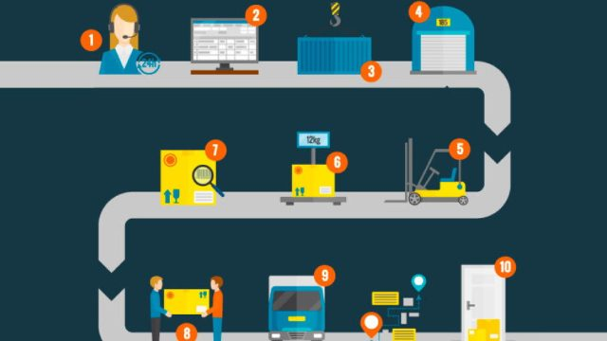
DASHBOARD DE PRODUÇÃO

